Slide 1


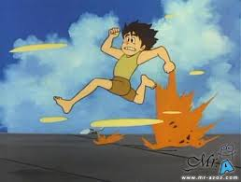
المادة : العلوم
الصف : السابع
الوحدة الخامسة : القوة والحركة
الدرس الاول : وصف الحركة 1
من صفحة 122 إلى 124
معلمة المادة : هبة سوداح

Slide 2
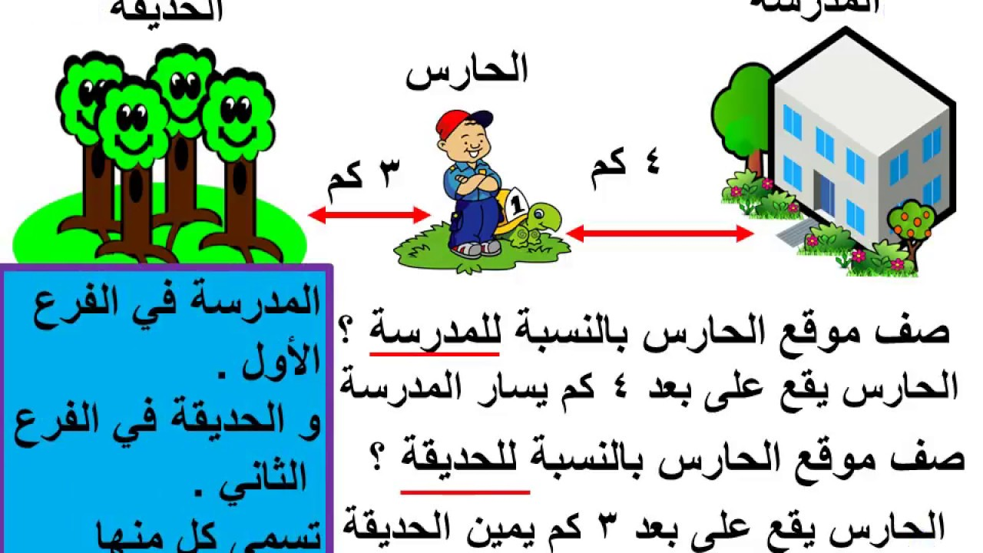
الحركة
هي التغير في موقع الجسم بالنسبة لنقطة محددة وثابتة.
انتقال الحارس من الحديقة الى المدرسة

Slide 3
الموقع
هو بعد الجسم عن نقطة اسناد
( نقطة مرجعية) .

Slide 4
لتحديد موقع جسم نحتاج الى
1- نحدد نقطة مرجعية( اسناد ) معينة
( هي أي نقطة نختارها لوصف موقع الجسم بالنسبة إليها )
2- نحدد بعد الجسم عن نقطة المرجع ( المسافة ) .
3- نحدد الجهة التي يقع فيها الجسم بالنسبة لنقطة المرجع
( الاتجاه ) .

Slide 5
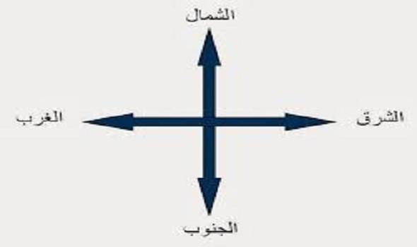
حدد موقع الحارس بالنسبة للمدرسة ؟
ملاحظة
الكلمة التي تاتي بعد كلمة بالنسبة هي النقطة المرجعية
4 كم باتجاه الغرب

Slide 6
حدد موقع الحارس بالنسبة للحديقة ؟
ملاحظة
الكلمة التي تاتي بعد كلمة بالنسبة هي النقطة المرجعية
3 كم باتجاه الشرق

Slide 7
المسافة S
طول المسار الكلي الذي يتحرك فيه الجسم عند انتقاله بين نقطتين .
وحدات قياس المسافة متر , كيلو متر , سنتيمتر
تعتبر المسافة كمية قياسية اي نحتاج الى معرفة مقدارها فقط

Slide 8
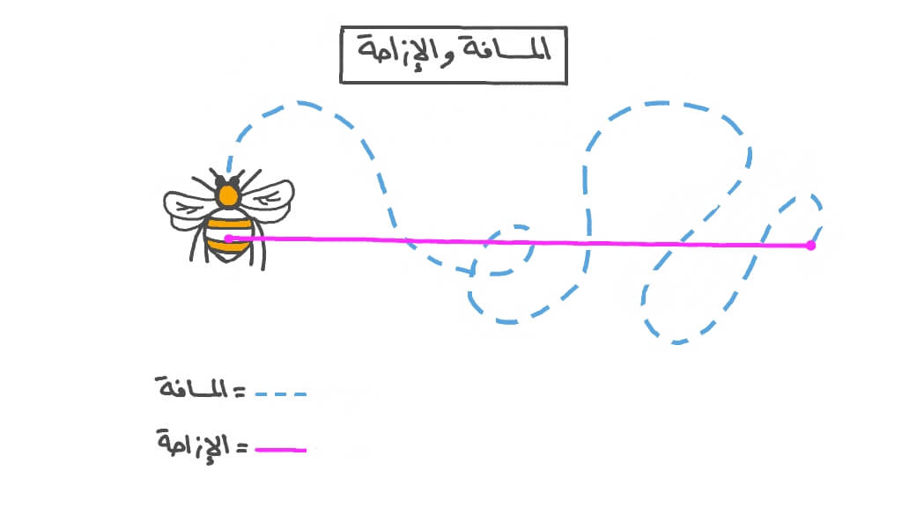
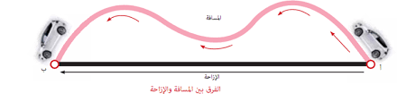
الازاحة X
هي اقصر مسار مستقيم يصل بين نقطة بداية الحركة ونهايتها .
دلتا
تعتبر الازاحة كمية متجهة اي نحتاج الى معرفة مقدارها واتجاهها معا

Slide 9


سؤال
ارادت دورية اللحاق باللص
احسب المسافة والازاحة بالحالات التالية :
6 m
ج
د
3 m
3 m
ب
أ
6 m

Slide 10

سؤال
1- اذا تحركت الدورية من أ الى د ثم ج ثم ب :
6 m
ج
د
المسافة = 3 + 6 + 3 = 12 m
الازاحة = 6 m غرب
3 m
3 m
ب
أ
6 m

Slide 11

سؤال
2- اذا تحركت الدورية من ب الى ج :
6 m
ج
د
المسافة = 3 m
الازاحة = 3 mشمال
3 m
3 m
ب
أ
6 m

Slide 12

سؤال
3- اذا تحركت الدورية من أ الى ب ثم ج ثم د :
6 m
ج
د
المسافة = 6 + 3 + 6 = 15 m
الازاحة = 3 m شمال
3 m
3 m
ب
أ
6 m

Slide 13
الفرق بين المسافة والازاحة
الازاحة
اقصر مسافة
المسافة
المسار كاملا
ج
للتحرك من أ الى ج
يمكن سلك طريقين
الاول : من أ الى ب ثم الى ج ( مسافة )
الثاني : من أ الى ج ( ازاحة )
أ
ب

